Slide 1

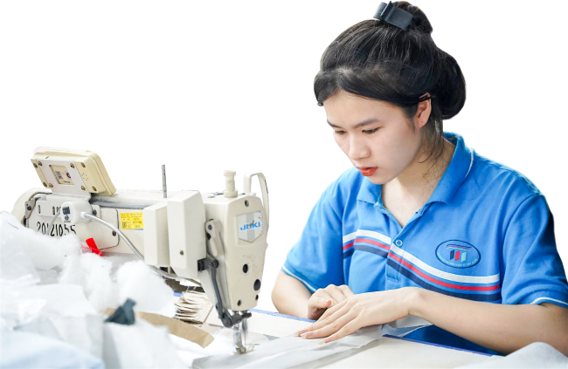
NGÀNH DỆT MAY
BÀI GIẢNG HUẤN LUYỆN AN TOÀN LAO ĐỘNG
BẢN QUYỀN THUỘC AN TOÀN NAM VIỆT

Slide 2
Một số vụ tai nạn trong nhà máy dệt may
Trong ngành công nghiệp dệt may, vụ tai nạn lao động là một vấn đề nghiêm trọng có thể gây ra những hậu quả nặng nề đối với các công nhân và doanh nghiệp:
  Tai nạn máy móc
  Nguy cơ về hóa chất
  Nguy cơ cháy nổ
  Tai nạn vận chuyển
  Thiếu an toàn lao động

Slide 3
Tóm tắt bài học
1. An toàn vệ sinh lao động đối với nhân viên dệt vải
2. An toàn vệ sinh lao động đối với nhân viên nhuộm và hoàn thiện
3. An toàn vệ sinh lao động đối với nhân viên cắt và may

Slide 4
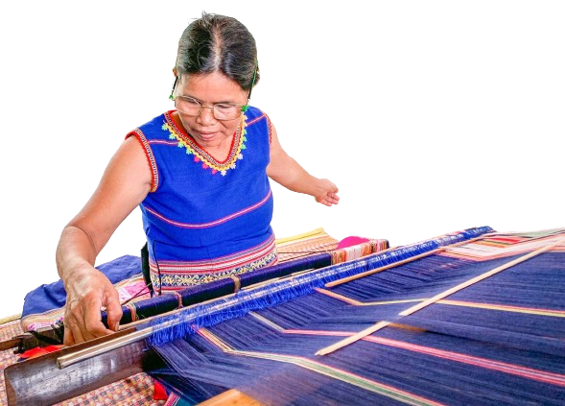
Dệt vải
1. Đặc điểm công việc dệt vải
Công nhân hoặc máy móc thực hiện việc kéo và xen kẽ các sợi để tạo thành cấu trúc vải mong muốn. Sau khi dệt xong, vải sẽ trải qua quá trình kiểm tra chất lượng để đảm bảo rằng không có lỗi hoặc khuyết tật nào xuất hiện.
Việc kiểm tra này bao gồm việc kiểm tra cả vải và các điểm nối giữa các sợi để đảm bảo rằng sản phẩm cuối cùng đạt được chất lượng mong muốn và tuân thủ các tiêu chuẩn sản xuất.

Slide 5
Dệt vải
2. Các dạng tai nạn lao động trong quá trình dệt vải
Công nhân có thể gặp nguy hiểm khi làm việc gần các bộ phận chuyển động của máy, như đai truyền động hoặc các cánh quạt, có thể dẫn đến chấn thương hoặc tai nạn nghiêm trọng.
Ngoài ra, trong quá trình kiểm tra chất lượng, công nhân có thể phải làm việc với các máy móc hoặc thiết bị kiểm tra phức tạp, và việc không tuân thủ quy trình an toàn có thể dẫn đến tai nạn như trượt ngã, va chạm hoặc thương tích do thao tác không đúng cách.

Slide 6
Dệt vải
3. Nguyên nhân gây ra tai nạn lao động khi dệt vải
Thiếu đào tạo và hiểu biết an toàn: Công nhân không được đào tạo đầy đủ về các quy trình an toàn hoặc không hiểu rõ về nguy cơ và biện pháp phòng ngừa tai nạn.
Sai sót trong vận hành máy móc: Việc sử dụng các máy dệt hiện đại như máy dệt rapier, máy dệt airjet, hoặc máy dệt shuttleless đòi hỏi kỹ năng và sự chú ý từ phía công nhân.

Slide 7
Dệt vải
4. Biện pháp phòng tránh tai nạn lao động khi dệt vải
Huấn luyện an toàn lao động: Cung cấp đầy đủ huấn luyện về an toàn lao động cho tất cả các nhân viên, bao gồm cả việc làm quen với các thiết bị và quy trình an toàn, cũng như cách phản ứng trong trường hợp khẩn cấp.
Kiểm tra và bảo dưỡng thiết bị: Thực hiện kiểm tra định kỳ và bảo dưỡng định kỳ cho tất cả các máy móc và thiết bị dùng trong quá trình dệt vải để đảm bảo chúng hoạt động một cách an toàn và hiệu quả.

Slide 8
Dệt vải
5. Quy định an toàn lao động khi dệt vải
Quy định an toàn lao động khi dệt vải là một phần quan trọng trong việc đảm bảo môi trường làm việc an toàn và lành mạnh cho tất cả nhân viên trong nhà máy.
Đối với quy trình dệt tạo thành, nơi mà sợi được chuyển đổi thành vải thông qua các phương pháp truyền thống hoặc sử dụng máy móc hiện đại, các quy định an toàn lao động cần được tuân thủ chặt chẽ.

Slide 9
Dệt vải
6. Xử lý tình huống tai nạn lao động khẩn cấp khi dệt vải
Đầu tiên, công nhân phải ngay lập tức gửi tín hiệu cảnh báo và yêu cầu sự giúp đỡ từ đồng nghiệp hoặc cấp quản lý.
Sau đó, cần kiểm tra và đánh giá tình hình để xác định mức độ nghiêm trọng của tai nạn và áp dụng biện pháp cấp cứu phù hợp. Trong trường hợp cần, việc gọi điện thoại cho dịch vụ cứu hộ và y tế là cực kỳ quan trọng để nhận được sự hỗ trợ và chăm sóc chuyên nghiệp ngay lập tức.

Slide 10
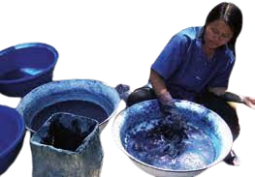
Nhuộm và hoàn thiện
1. Đặc điểm công việc nhuộm và hoàn thiện:
Đặc điểm công việc nhuộm và hoàn thiện trong ngành dệt may là một phần quan trọng của quá trình sản xuất vải. Trong công việc nhuộm màu, vải được nhuộm sử dụng các chất nhuộm để tạo ra các màu sắc và hoa văn khác nhau, tạo nên sự đa dạng và phong phú trong sản phẩm cuối cùng.
Quá trình này đòi hỏi sự chính xác và kiểm soát chặt chẽ để đảm bảo rằng màu sắc được phân phối đồng đều và đạt được chất lượng mong muốn.

Slide 11
Nhuộm và hoàn thiện
2. Các dạng tai nạn lao động trong quá trình nhuộm và hoàn thiện:
Nguy cơ hóa chất: Việc sử dụng các chất nhuộm và hoá chất trong quá trình nhuộm và hoàn thiện có thể tạo ra nguy cơ độc hại cho sức khỏe của công nhân. Sự tiếp xúc với hóa chất có thể gây kích ứng da, viêm phổi hoặc các vấn đề về hô hấp.
Nguy cơ cháy nổ: Các hoá chất sử dụng trong quá trình nhuộm và hoàn thiện có thể gây ra nguy cơ cháy nổ nếu không được xử lý và lưu trữ đúng cách. Sự kết hợp giữa chất nhuộm và các loại hóa chất khác có thể tạo ra môi trường dễ cháy và nổ.

Slide 12
Nhuộm và hoàn thiện
3. Nguyên nhân gây ra tai nạn lao động khi nhuộm và hoàn thiện
Tiếp xúc với hóa chất độc hại: Việc sử dụng các chất nhuộm và hoá chất trong quá trình nhuộm và hoàn thiện có thể tạo ra nguy cơ độc hại cho sức khỏe của công nhân.
Nguy cơ cháy nổ: Sự sử dụng các hoá chất có thể tạo ra nguy cơ cháy nổ nếu không được xử lý và lưu trữ đúng cách. Sự kết hợp giữa chất nhuộm và các loại hóa chất khác có thể tạo ra môi trường dễ cháy và nổ, đặc biệt là trong điều kiện không gian hạn chế và không thông thoáng.

Slide 13
Nhuộm và hoàn thiện
4. Biện pháp phòng tránh tai nạn lao động khi nhuộm và hoàn thiện:
Quan trắc môi trường lao động: Thực hiện việc quan trắc môi trường lao động định kỳ để đo lường và đánh giá mức độ tiếp xúc của công nhân với các chất hóa học trong quá trình nhuộm và hoàn thiện vải. Việc đo đạc chính xác giúp phát hiện kịp thời các nguy cơ độc hại và áp dụng biện pháp phòng tránh phù hợp.
Đào tạo an toàn lao động: Cung cấp đào tạo đầy đủ về việc sử dụng hóa chất, quy trình làm việc an toàn và cách sử dụng trang thiết bị bảo hộ cá nhân để bảo vệ sức khỏe của công nhân.

Slide 14
Nhuộm và hoàn thiện
5. Quy định an toàn lao động khi nhuộm và hoàn thiện:
Trước hết, việc sử dụng các chất nhuộm và hoàn thiện cần tuân thủ các quy định an toàn cụ thể. Đảm bảo rằng nhân viên thực hiện các quy trình này đều được đào tạo về cách sử dụng, bảo quản, và xử lý các chất hóa học một cách an toàn.
Cần đảm bảo rằng không gian làm việc được thiết kế để hạn chế tiếp xúc trực tiếp với các chất độc hại. Hệ thống hút chân không và quạt thông gió cần được lắp đặt và bảo dưỡng định kỳ để loại bỏ khói, hơi và bụi gây hại trong quá trình làm việc.

Slide 15
Nhuộm và hoàn thiện
6. Xử lý tình huống tai nạn lao động khẩn cấp khi nhuộm và hoàn thiện:
Đầu tiên, mọi nhân viên cần được đào tạo về các biện pháp an toàn và quy trình xử lý tình huống khẩn cấp trước khi làm việc.
Khi xảy ra tai nạn, người điều khiển cần thông báo ngay lập tức cho đội ngũ cứu hỏa và cấp cứu. Đồng thời, cần tiến hành sơ cứu ngay cho nạn nhân nếu có thể, bằng cách thực hiện các biện pháp cấp cứu đầu tiên như cấp oxy, thực hiện RCP nếu cần thiết, và ngăn ngừa tình trạng trầy xước hoặc vết thương trở nên nghiêm trọng hơn.

Slide 16
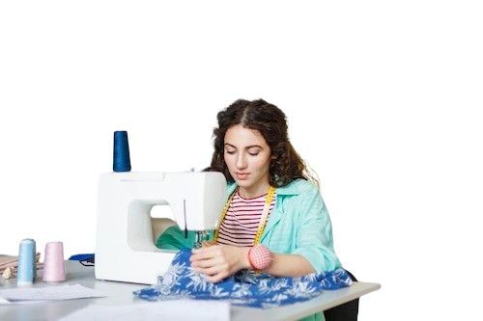
Cắt và may
1. Đặc điểm công việc cắt và may
Đặc điểm của công việc cắt và may là hai phần chính trong quy trình sản xuất sản phẩm dệt may. Trong quá trình cắt vải, những mẫu và kích thước được chuyển đổi từ bản thiết kế thành các mảnh vải cụ thể.
Điều này đòi hỏi sự chính xác cao để đảm bảo rằng mỗi mảnh vải đều đáp ứng đúng kích thước và hình dáng yêu cầu, đồng thời tối ưu hóa việc sử dụng vải.

Slide 17
Cắt và may
2. Các dạng tai nạn lao động trong quá trình cắt và may
Trong ngành cắt và may, có một số dạng tai nạn lao động mà công nhân có thể gặp phải. Trong quá trình cắt vải, việc sử dụng các dụng cụ cắt như kéo, dao hoặc máy cắt có thể gây ra các tai nạn như cắt tay hoặc nguy cơ chấn thương liên quan đến việc xử lý vật liệu.
Đặc biệt, khi làm việc với máy cắt tự động, việc không tuân thủ quy tắc an toàn có thể dẫn đến những tai nạn nghiêm trọng.

Slide 18
Cắt và may
3. Nguyên nhân gây ra tai nạn lao động khi cắt và may
Có nhiều nguyên nhân gây ra tai nạn lao động trong quá trình cắt và may. Một trong những nguyên nhân chính là thiếu hiểu biết và kỹ năng của công nhân về quy trình làm việc và sử dụng các công cụ, máy móc.
Việc không đào tạo đầy đủ và không có kiến thức vững về an toàn lao động có thể dẫn đến việc sử dụng các thiết bị không đúng cách hoặc không tuân thủ các quy tắc an toàn.

Slide 19
Cắt và may
4. Biện pháp phòng tránh tai nạn lao động khi cắt và may
Để phòng tránh tai nạn lao động trong quá trình cắt và may, các biện pháp an toàn là rất quan trọng. Đầu tiên, việc đào tạo và huấn luyện công nhân về quy trình làm việc và các biện pháp an toàn là không thể thiếu.
Công nhân cần được cung cấp kiến thức về việc sử dụng các công cụ cắt và máy may một cách chính xác và an toàn, cũng như biết cách nhận diện và xử lý các tình huống nguy hiểm.

Slide 20
Cắt và may
5. Quy định an toàn lao động khi cắt và may
Đầu tiên, việc sử dụng bảo hộ lao động là bắt buộc. Các công nhân cần phải được cung cấp đầy đủ trang thiết bị bảo hộ như mũ bảo hiểm, kính bảo hộ, găng tay, và quần áo làm việc phù hợp để bảo vệ chống lại các nguy cơ tiềm ẩn trong quá trình làm việc.
Thứ hai, các quy định về sử dụng và vận hành thiết bị cắt và may cũng cần được tuân thủ nghiêm ngặt. Công nhân cần được đào tạo về cách sử dụng các máy móc một cách an toàn và hiệu quả, cũng như biết cách xử lý các tình huống nguy hiểm một cách đúng đắn.

Slide 21
Cắt và may
6. Xử lý tình huống tai nạn lao động khẩn cấp khi cắt và may
Trong trường hợp xảy ra tai nạn lao động trong quá trình cắt và may, việc xử lý tình huống khẩn cấp là rất quan trọng để đảm bảo an toàn cho người lao động và giảm thiểu hậu quả nghiêm trọng. Đầu tiên, việc đảm bảo an toàn của người bị nạn là ưu tiên hàng đầu.
Nếu có thể, công nhân cần được di chuyển ra khỏi khu vực nguy hiểm và cung cấp sơ cứu ngay lập tức.

Slide 22
Cảm ơn các bạn đã theo dõi
Mọi thắc mắc về bài giảng xin liên hệ với chúng tôi theo thông tin bên dưới:
CÔNG TY TNHH HUẤN LUYỆN AN TOÀN VÀ QUAN TRẮC MÔI TRƯỜNG NAM VIỆT (AN TOÀN NAM VIỆT)
Địa chỉ: Lầu 2, số 655 Đường Điện Biên Phủ, Phường 25, Quận Bình Thạnh, Thành phố Hồ Chí Minh, Việt Nam
Hotline 0908.111.791
Website https://antoannamviet.com/
Email: Lienhe@antoannamviet.com

